Slide 1
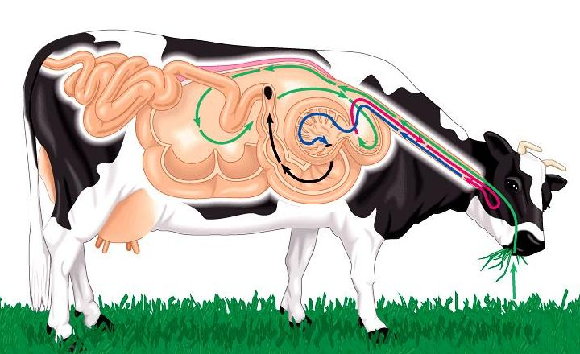
Module I
Le système digestif
La lumière au bout du tunnel
Chapitre 23 (Marieb)

Slide 2
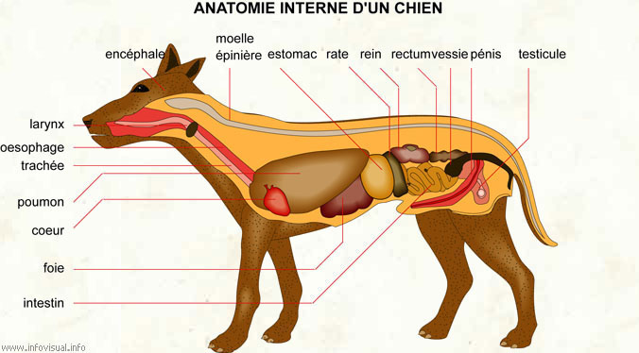
Le plan de match
  Anatomie, histologie et physiologie
      Estomac
      Intestin grêle
      Foie
      Pancréas
2

Slide 3
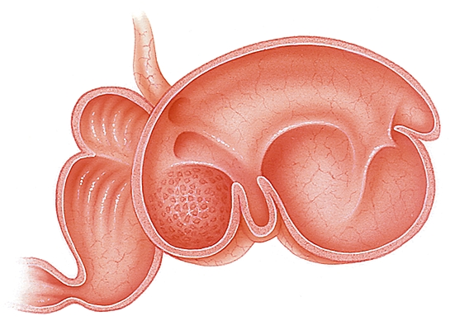
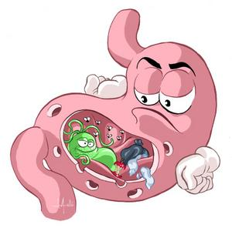
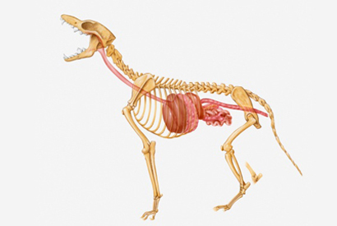
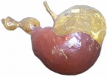
L’ESTOMAC
3

Slide 4
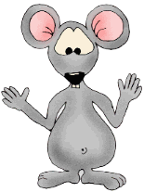
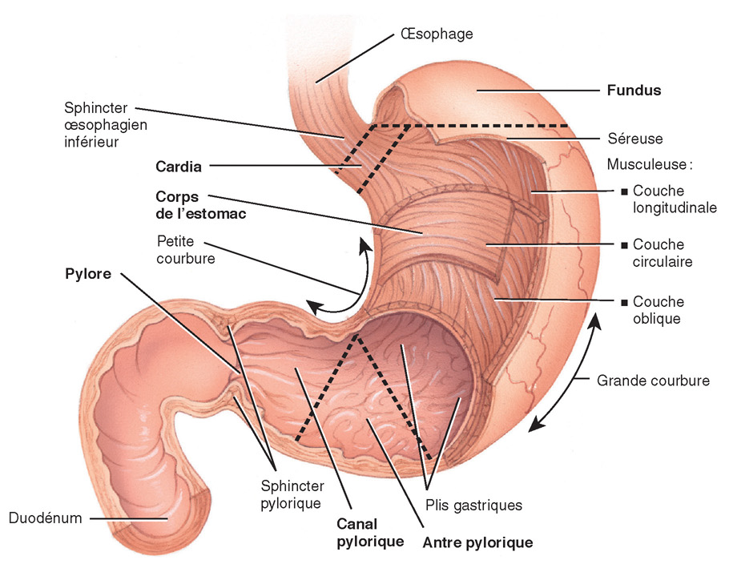
Estomac ~ anatomie
pH = 1,5-3,5
L’estomac peut contenir jusqu’à 4L de nourriture !
Fig. 23.14
4

Slide 5
Estomac ~ fonctions
③ Digestion mécanique
pH: 1,5 à 3,5
④ Digestion chimique
  ② Propulsion
Fonctions :
  Réservoir où la nourriture peut être retenue
  Digestion mécanique (pétrissage) :
    Compresser, pétrir et mélanger le bol alimentaire avec les sécrétions gastriques ➔ Chyme
  Propulsion (péristaltisme) :
    Dissocie les solides des liquides
    Évacue le chyme (liquide) dans le duodénum
  Digestion chimique :
    Protéines
5

Slide 6
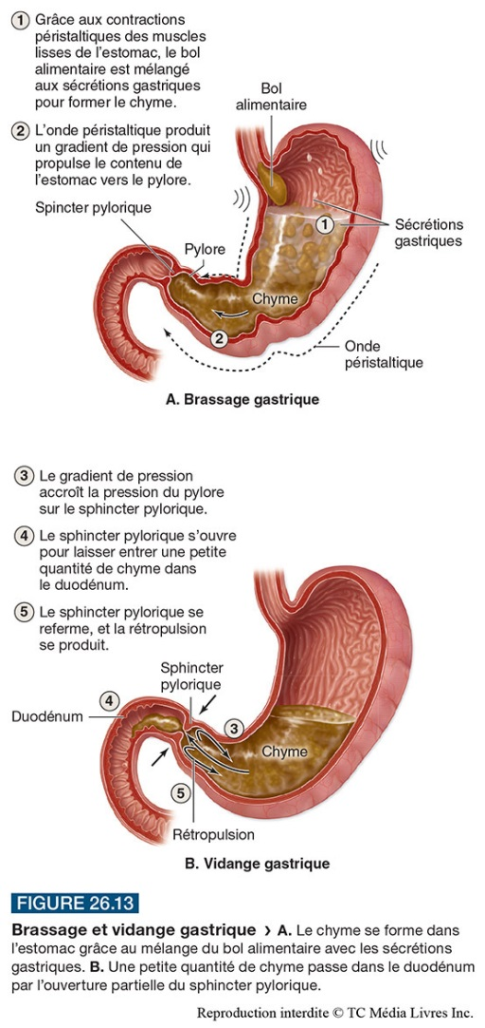
Estomac : pétrissage et vidange gastrique
Péristaltisme bidirectionnel :
3 ml
à la fois !
Figure 23.16 (Mckinley)
6
Digestion mécanique et propulsion (en même temps)
6

Slide 7
Estomac : pétrissage et vidange gastrique
NE PAS confondre avec la segmentation
Péristaltisme bidirectionnel :
  Va-et-vient du contenu gastrique
  Dissocie les solides des liquides
  3 ml évacué dans duodénum (via sphincter pylorique):
    Protéger la muqueuse de l’intestin grêle contre l’acidité
    Neutraliser le pH acide pour le rendre favorable à l’action des enzymes de l’intestin grêle
    Ralentir la progression du chyme pour favoriser le lent processus de l’absorption dans l’intestin grêle
7

Slide 8
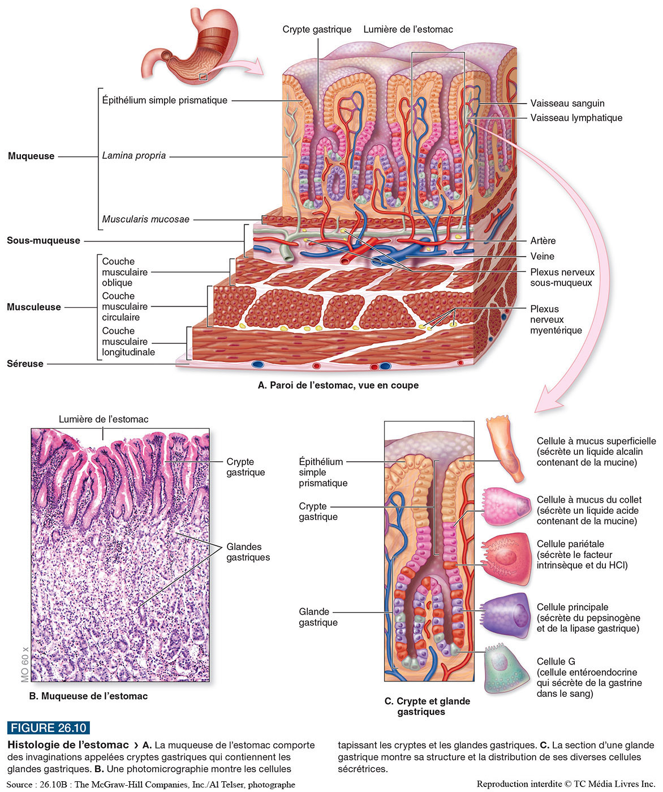
Estomac : histologie
④Digestion chimique
③Digestion mécanique et ②propulsion
8

Slide 9
Estomac : histologie
Muqueuse: ④Digestion chimique
  Cryptes → sécrètent le mucus alcalin
  Glandes gastriques → Sécrètent le suc gastrique acide
  Renouvelée aux 3-6 jours par ¢ souches
Sous-muqueuse : Vaisseaux sanguins
Musculeuse: ③Digestion mécanique et ②propulsion
  3 couches de muscle lisse
    Longitudinale externe
    Circulaire moyenne
    Oblique interne
Séreuse: Tissu conjonctif
9

Slide 10
Estomac : histologie
Muqueuse
¢ caliciforme (superficielle)
mucus
¢ à mucus (collet)
mucus
HCl
Facteur intrinsèque
¢ pariétale
¢ principale
Pepsinogène
Lipase gastrique
¢ souches
endocrinocyte
Gastrine
Renouvellement de la muqueuse
10
SANG

Slide 11
Estomac : histologie
Cryptes de l’estomac :
  ¢ caliciformes → mucus alcalin (ions bicarbonate)
    Lubrifie et protège contre l’acidité et l’autodigestion
Glandes gastriques sécrètent le suc gastrique*:
  *¢ à mucus du collet
  *¢ pariétales (digestion chimique)
    Facteur intrinsèque → glycoprotéine (absorption VB₁₂)
    HCl → Dénaturation des protéines ; détruit les bactéries ; active le pepsinogène et lipase linguale (bouche).
  *¢ principales (digestion chimique)
    Pepsinogène (est converti en pepsine par le HCl)
    Lipase gastrique (digestion des triglycérides)
  Endocrinocytes
    Gastrine (hormone → SANG !!!)
  ¢ souches
    Renouvellement de la muqueuse (3-6 jours).
Muqueuse
11

Slide 12
Estomac : Composition du suc gastrique ∼ un exercice…
12

Slide 13
Estomac
Digestion chimique
Protéine dénaturée
Disaccharides & oligosaccharides
HCl
¢ pariétale
¢ principale
Pepsinogène
Pepsine
F. intrinsèque
Polypeptides
Courts polypeptides
Amylase salivaire
Acidité
X
Lipase linguale
+
F. Int & V B12
Lipase gastrique
V B12
Diacylglycérol
Acides gras
Triacylglycérol
13

Slide 14
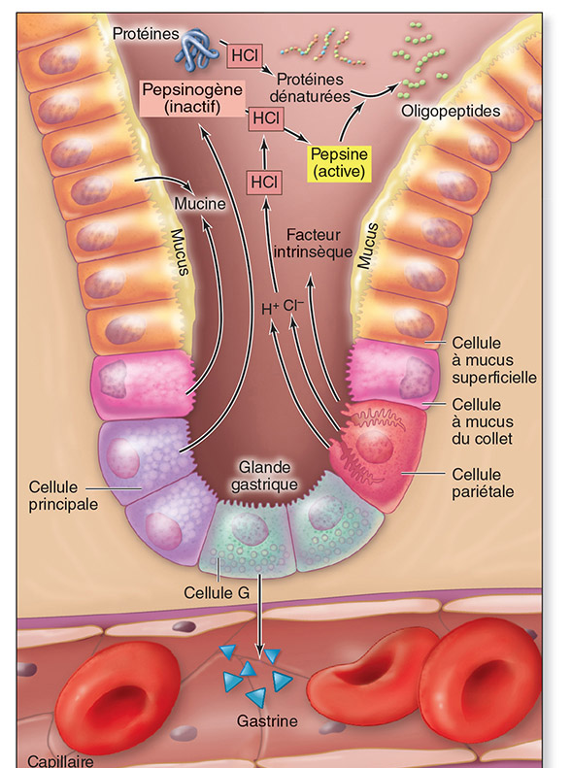
Sécrétion Gastrique et Protection de l’estomac
14

Slide 15
Protections de l’estomac contre l’acidité et l’autodigestion
Acidité :
  Épaisse couche de mucus riche en ions bicarbonate
    Tampon contre l’acidité
  Jonctions serrées entre ¢
    Barrière étanche entre ¢
  Renouvellement de la muqueuse aux 3-6 jours par les ¢ souches.
    Remplacer ¢ mortes
Autodigestion :
  Épaisse couche de mucus
    Crée espace entre enzymes et ¢
  Enzymes libérées sous forme inactive
    Activées dans la lumière de l’estomac.
15

Slide 16
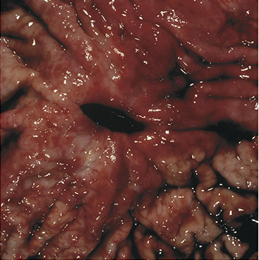
Estomac : pathologies
  Érosion de la paroi de l’estomac
Ulcères gastriques :
  Sensation que l’estomac est percé et rongé
  Cause : bactérie résistante à l’acidité
    Traverse le mucus et détruit la muqueuse.
  Peut mener à :
    Perforation de la paroi de l’estomac
    Péritonite
    Hémorragie
16

Slide 17
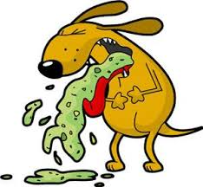
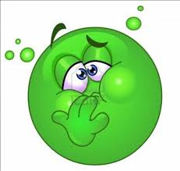
Estomac : pathologies
  Mécanisme d’éjection du contenu de l’estomac (et parfois le duodénum) par la bouche.
Vomissement :
  Centre nerveux → bulbe rachidien
  Causes :
    Étirement extrême de l’estomac ou de l’intestin
    Présence d’agents irritants dans l’estomac ou l’intestin.
      Bactéries, alcool, aliments épicés, médicaments émétiques
17

Slide 18
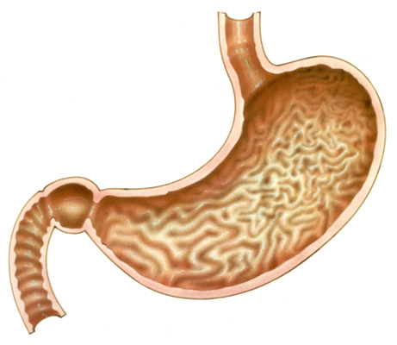
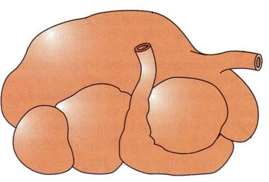
Adaptation et types d’estomac
Monogastrique :
  Estomac simple
  Ex : carnivores, omnivores, herbivores
Polygastrique :
  Estomac à compartiments multiples
    Chambres de fermentation
  Ex : ruminants
18

Slide 19
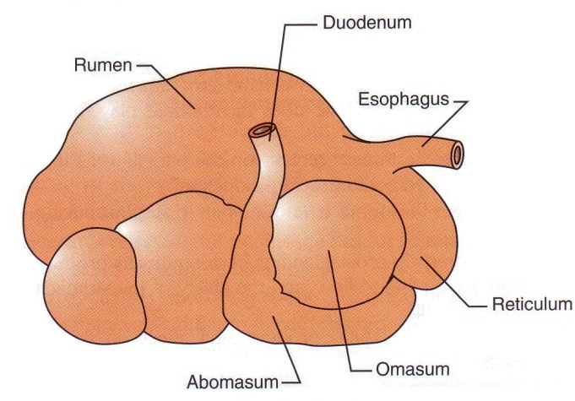
Pensez-y bien !
Combien d’estomac une vache possède-t-elle ???
1 estomac …
… mais divisé en 4 compartiments
19

Slide 20

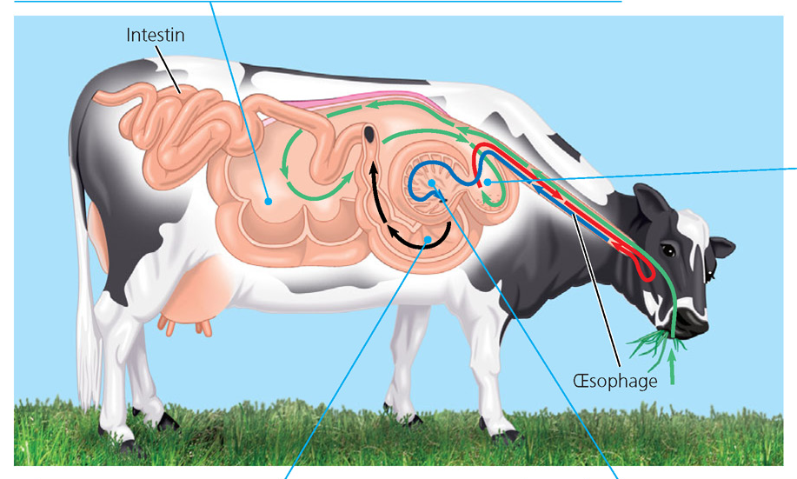
Adaptation de l’estomac
Les ruminants ont un estomac à 4 cavités :
  Rumen (panse)
  Réticulum (réseau)
  Omasum (feuillet)
  Abomasum (caillette)
Régime alimentaire :
  Végétaux (cellulose)
  Ruminent
  Plus difficile à digérer
20

Slide 21
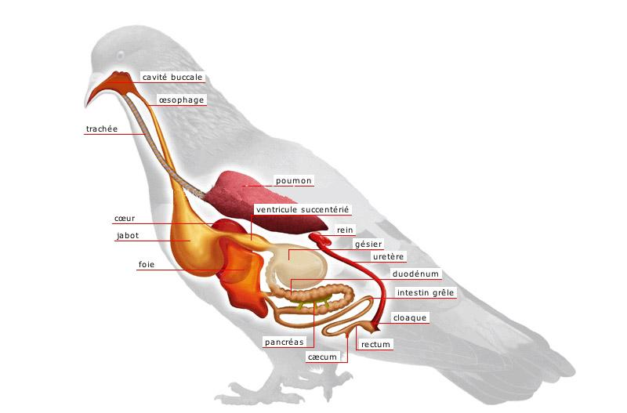
Adaptation de l’estomac
Estomac à 2 compartiments :
  Proventricule (estomac glandulaire)
  Gésier (estomac musculaire)
Paroi musculeuse très épaisse et très puissante
  Sert à broyer les graines.
Granivores :
  Émeus, dindes, poules, canards
Gésier
21

Slide 22
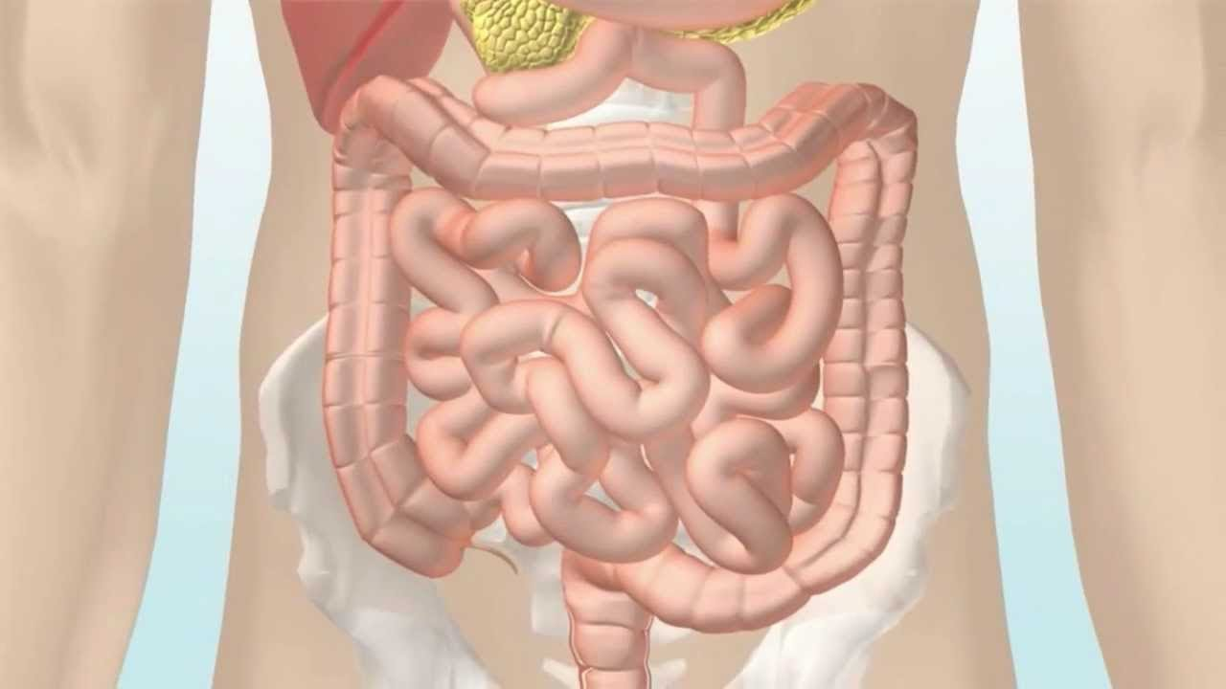
L’intestin grêle
22

Slide 23
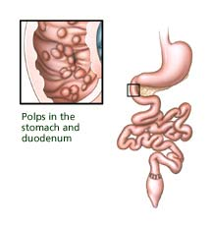

Intestin grêle : anatomie
pH = 8-9
3 sections :
  Duodénum (+ court) :
    Sécrète enzymes digestives.
    Reçoit les sucs digestifs issus du pancréas, du foie et de la vésicule biliaire.
    Site de la principale digestion chimique
  Jéjunum & Iléum (+ long)
    L’absorption des nutriments et de l’eau
D
J
I
23

Slide 24
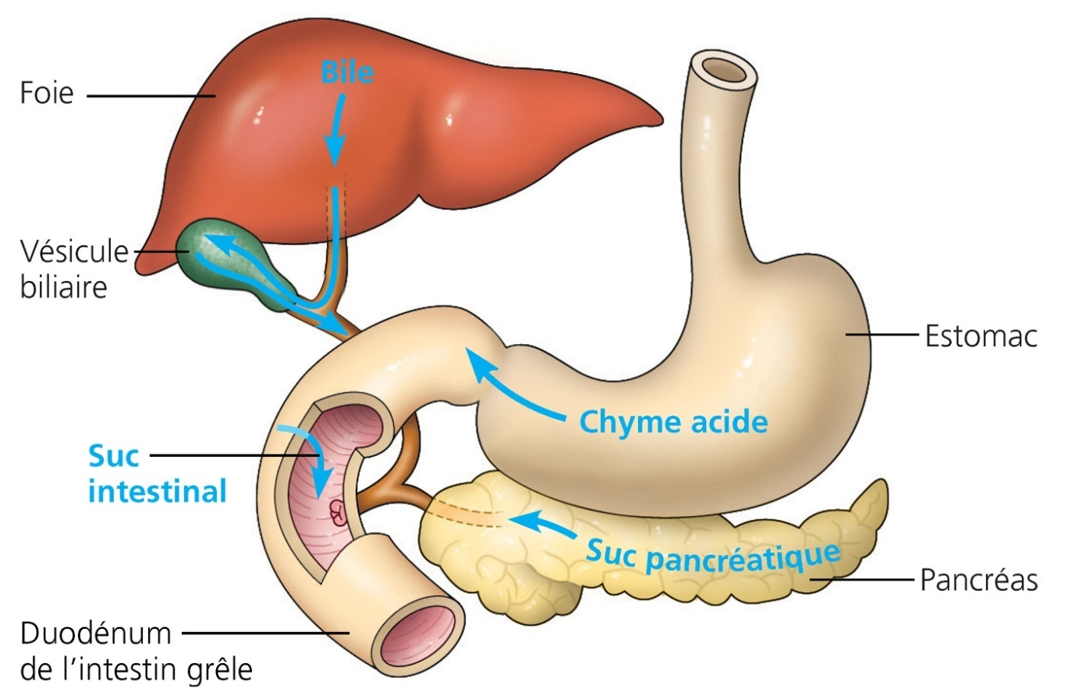
Carrefour duodénal
Ampoule hépatopancréatique
24
Fig. 23.20

Slide 25
Intestin grêle : Fonctions
Principal organe de digestion et d’absorption:
  ② Propulsion :
    Péristaltisme
  ③ Digestion mécanique :
    Culbutage par les plis circulaires
    Segmentation
  ④ Digestion chimique :
    Glucides, lipides et Protéines (suite et fin)
  ⑤ Absorption (90%) → bordure en brosse :
    Nutriments
    Eau
25

Slide 26
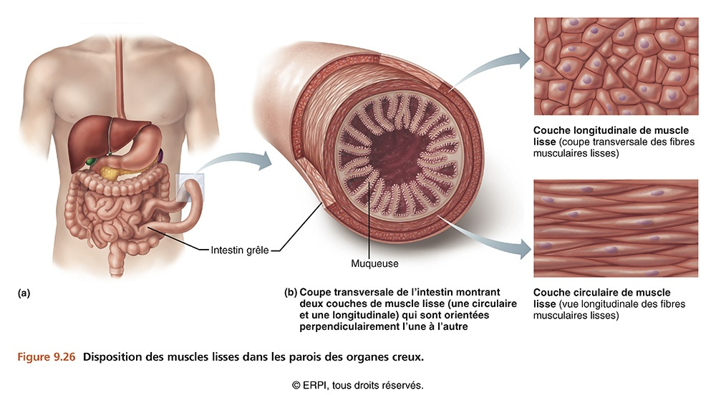
Intestin grêle : anatomie
3 niveaux de repliement :
Plis circulaires
Villosités intestinales
Microvillosités
2 couches de muscle lisse :
Longitudinale
Circulaire
26
Fig. 9.26

Slide 27
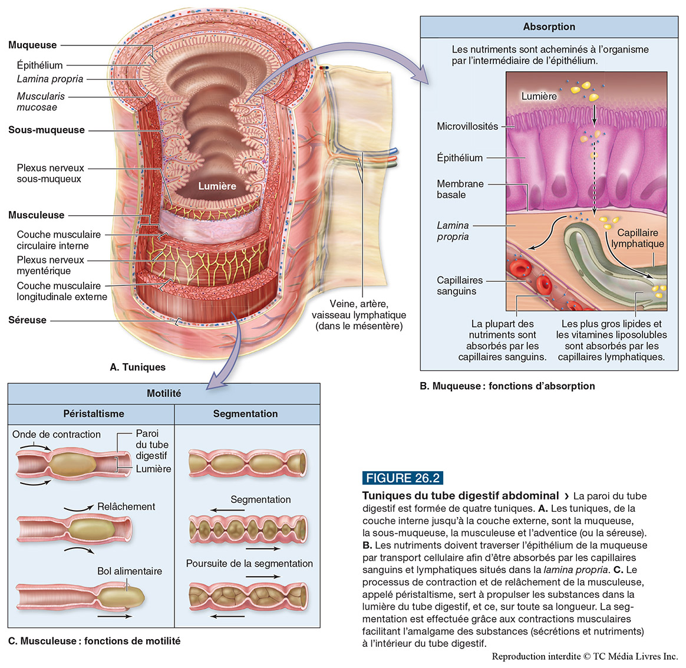
Péristaltisme vs Segmentation
② Propulsion
③ Digestion mécanique
Fig. 23.3
27

Slide 28
Péristaltisme vs Segmentation
    Ondes successives de contraction et de relâchement des muscles de la paroi des organes du tube digestif.
    Unidirectionnel
    But: Faire avancer le bol alimentaire le long du tube digestif.
    Contractions rythmiques et locales des muscles de la paroi de l’intestin grêle.
    Bidirectionnel
    But:
      Mélanger la nourriture avec les sucs digestifs → la digestion
      ↑ surface de contact du bol alimentaire avec la paroi intestinale → l’absorption
28

Slide 29
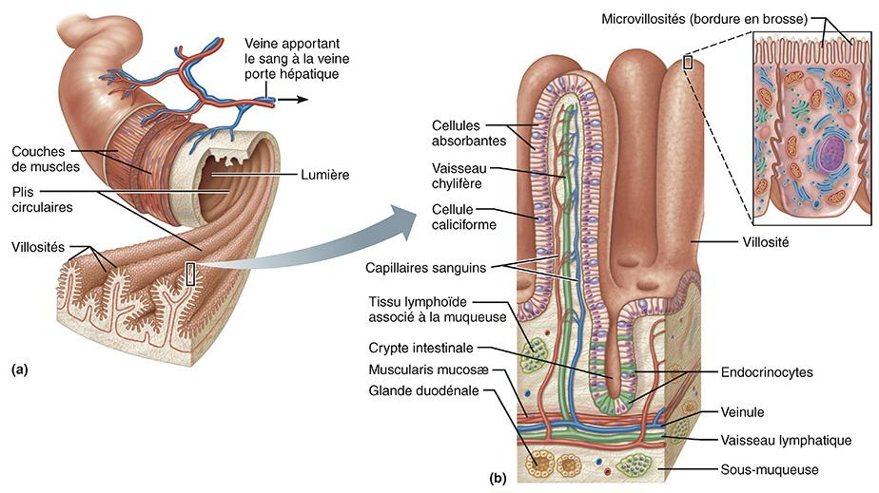
Intestin grêle : anatomie & Histologie
Surface = 200 m²
(2 terrains de tennis)
Mésentère
3 niveaux de repliement
Plis circulaires
Villosités intestinales
Microvillosités
Fig. 23.22
Augmentation de la surface de contact
29
Notes:
Plis circulaires forcent le chyme à tourner sur lui-même ce qui ralentit sa progression et permet l’absorption complète des nutriments.
Membrane plasmique des microvillosités contient enzymes de la bordure en brosse → glycocalyx.
Glandes duodénales :
Dans la sous-muqueuse
¢ sécrètent du mucus alcalin :
Neutralise l’acidité de l’estomac
Protection de la muqueuse intestinale
Crée pH optimal pour l’action des enzymes du pancréas
Tissus lymphatiques : Plaques de Peyer
Protection contre les agents infectieux du tube digestif

Slide 30
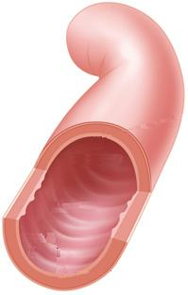
Intestin grêle : anatomie
Augmentation de la surface de contact
① Plis circulaires :
  Replis profonds de la muqueuse intestinale et sous-muqueuse.
  Culbutage du chyme → Ralentit sa progression
    Facilite son mélange avec suc intestinal et enzymes = meilleure digestion chimique
    ↑ temps de contact des nutriments avec la muqueuse = meilleure absorption des nutriments
30

Slide 31
Intestin grêle : anatomie
② Villosités intestinales :
  Replis de la muqueuse intestinale
    ↑↑↑ surface de contact = ↑↑↑ digestion chimique
    ↑↑↑ surface de contact = ↑↑↑ absorption
③ microvillosités (bordure en brosse) :
  Replis de la membrane cellulaire (¢ absorbantes).
    ↑↑↑ surface de contact = ↑↑↑ digestion chimique et ↑↑↑ absorption
Les ¢ absorbantes de l’intestin grêle digèrent ET absorbent les nutriments.
31
Notes:
Culbutage → un peu comme le linge dans une sécheuse.

Slide 32
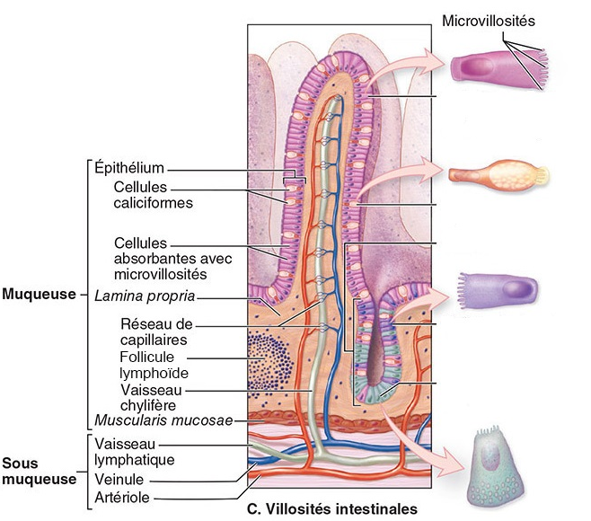
Intestin grêle : histologie
Fig. 23.21
Renouvellement de la muqueuse
Digère
Absorbe
¢ absorbante
¢ caliciforme
Mucus
Lysozyme
¢ Paneth
« Phagocytose »
¢ souches
Sécrétine
CCK
endocrinocyte
SANG
32

Slide 33
Intestin grêle : histologie
Muqueuse → villosités et glandes intestinales
  Digèrent et absorbent les nutriments
  Sécrètent du mucus et le suc intestinal
Sous-muqueuse
  Glandes duodénales
    Mucus alcalin (neutralise chyme acide de l’estomac)
  Tissus lymphatiques → Plaques de Peyer
Musculeuse → 2 couches de muscle lisse
  Péristaltisme et segmentation
Séreuse → Tissu conjonctif
  Enveloppe externe de l’intestin grêle.
33

Slide 34
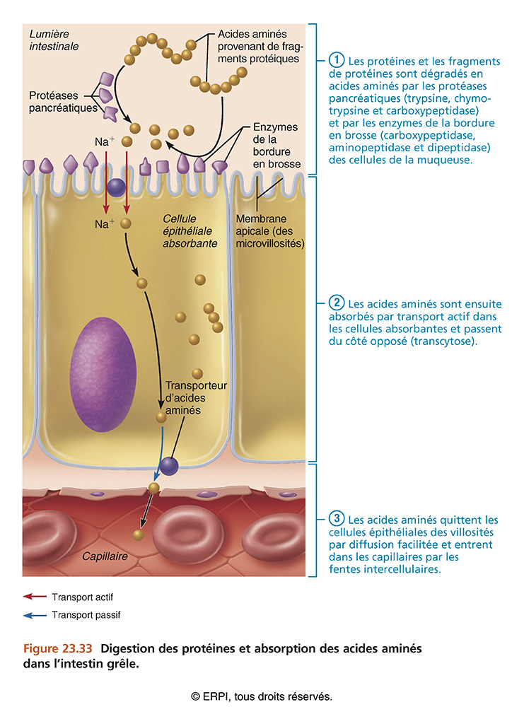
④Digestion chimique & ⑤Absorption par la bordure en brosse
Les enzymes sont insérées
DANS la bordure en brosse
des ¢ absorbantes !
= Digestion chimique
Fig. 23.33

Slide 35
Intestin grêle : digestion chimique
Digestion des Glucides → disaccharidases:
  Maltase → maltose
  Sucrase → sucrose (saccharose)
  Lactase → lactose
Digestion des Protéines :
  peptidases (dans bordure)
  Entéropeptidase → active le trypsinogène
Sécrété par le pancréas
35

Slide 36
Intestin grêle : Composition du suc intestinal ∼ un exercice…
36

Slide 37
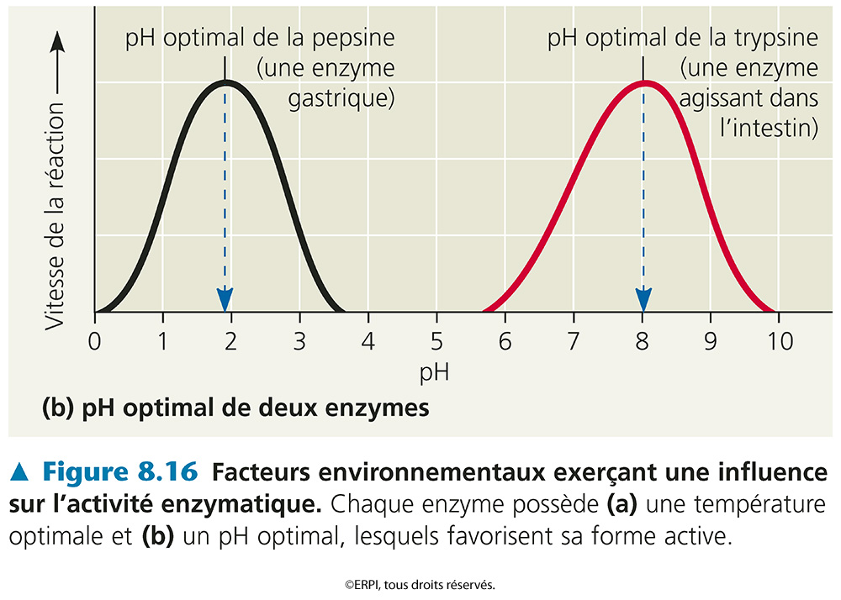
Rappel: Activité enzymatique
37

Slide 38
Carrefour duodénal
Ampoule hépatopancréatique
Fig. 23.20
38

Slide 39
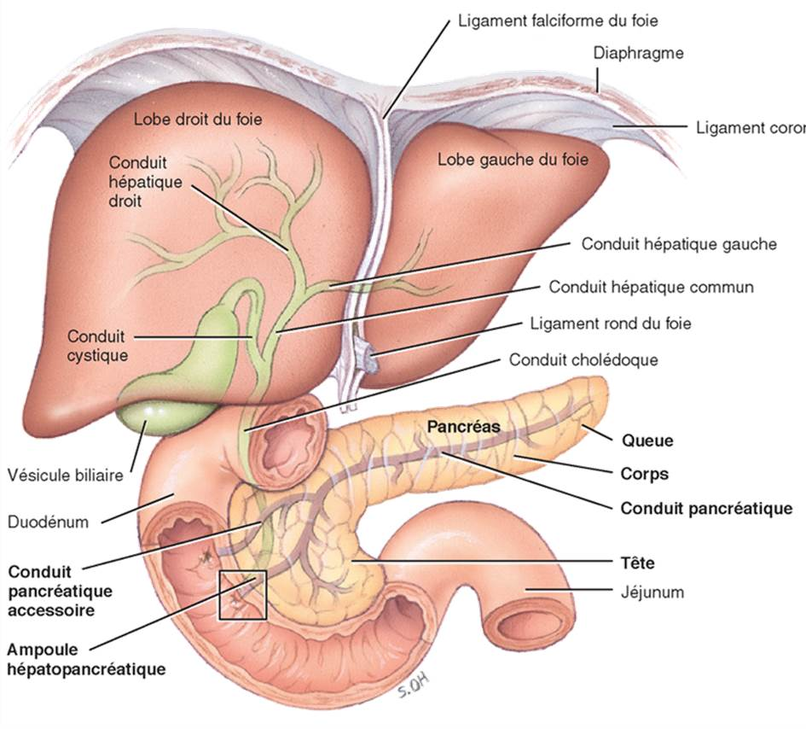
Foie et vésicule biliaire
39
Notes:
Ligament rond du foie = vestige de la veine ombilicale du fœtus.

Slide 40
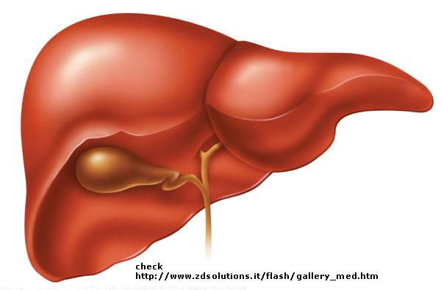
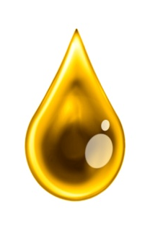
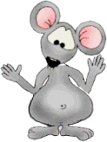
Foie: Anatomie et Fonctions
Situé sous le diaphragme
Glande exocrine
Fonction digestive :
  Production et sécrétion de bile → Digestion et absorption des graisses
    Fonction métabolique :
  Reçoit et transforme tous les nutriments absorbés par l’intestin grêle et amené dans le sang via la veine porte-hépatique.
(Marieb 2010 p. 1020-1023)
40

Slide 41
Foie: Fonctions métaboliques
Protéines
Glucides
Lipides
NH₂
Acides aminés
Glucose
TG
Néoglucogenèse
Désamination
Glycérol
3 Ac. Gras
Glycogène
Réserve foie
NH₃
Acides cétoniques
ATP
↓glycémie
Urée
ATP
Synthétisent lipoprotéines → transport des a.g., graisses et cholestérol entre foie et ¢ organisme
Synthèse de protéines plasmatiques = albumine, prothrombine, fibrinogène.
Urine
41
Notes:
Métabolisme des glucides
Régulation de la glycémie :
Conversion : glycogène ↔ glucose
Néoglucogenèse
Métabolisme des lipides
Indispensable à l’absorption des lipides → émulsification !
Hépatocytes emmagasinent triglycérides
Métabolise acides gras → ATP
Synthétisent lipoprotéines → transport des a.g., graisses et cholestérol entre foie et ¢ organisme.
Métabolisme des protéines
Désaminent les a.a. pour produire ATP
Synthèse de protéines plasmatiques = albumine, prothrombine, fibrinogène.

Slide 42
Foie: Autres fonctions métaboliques
Traitement des substances toxiques :
  médicaments, alcool et hormones
Excrétion de bilirubine provenant des globules rouges
Stockage (glycogène, vitamines et minéraux)
Phagocytose des érythrocytes et leucocytes usés
Activation de la vitamine D
42

Slide 43
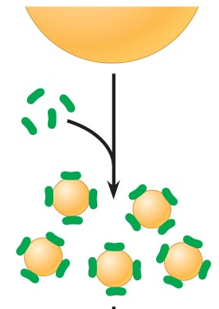
Foie: Bile et digestion mécanique
pH alcalin (7,6-8,6) (neutralisation du chyme acide)
Eau
sels biliaires (50%)
  émulsion des lipides
    ↑ surface de contact des graisses avec les lipases
  Absorption des graisses → formation micelles
  Recyclés par le cycle entéro-hépatique
Pigments biliaires (bilirubine)
  Converti en stercobiline dans l’intestin
Cholestérol
Ions
Globule de graisse
Petites gouttelettes
de graisse
43
Notes:
Combien de lobes chez chien et chat ???
Tortora divise le foie en 2 lobes principaux = G et D. Marieb en 4 lobes.

Slide 44
Pensez-y bien !
Qu’adviendra-t-il de la digestion des lipides en l’absence de sels biliaires ?
La bile participe à la digestion mécanique ou chimique?
44

Slide 45
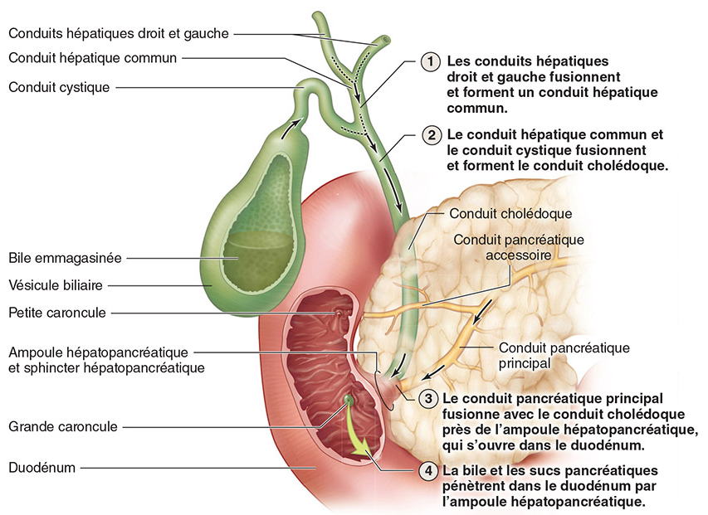
Vésicule biliaire: Anatomie
(Mckinley, 2014, fig. 26.17)
45

Slide 46
Vésicule biliaire: Fonctions
  Emmagasine la bile et la concentre
  Déverse la bile→ conduit cystique → conduit cholédoque→ duodénum au niveau de l’ampoule hépatopancréatique.
(Marieb 2010 p. 1024)
46

Slide 47
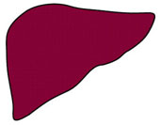
Foie : conduits biliaires
Bile
Conduit hépatique commun
Conduit cystique
Conduit cholédoque
[bile]
Duodénum
(au niveau de l’ampoule
hépatopancréatique)
[Vésicule biliaire]
47

Slide 48
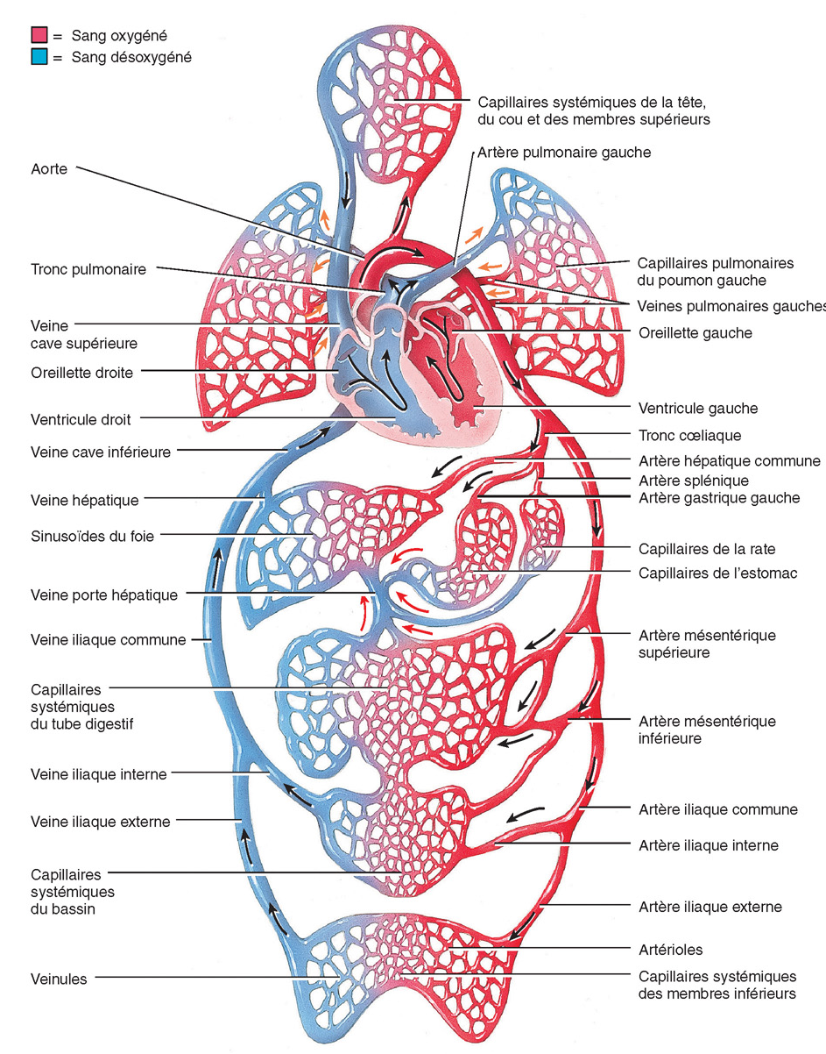
Circulation hépatique
Porte -
Circulation
hépatique
48

Slide 49
Circulation hépatique
Comporte deux entrées et une sortie
Entrées
  Artère hépatique→ Sang oxygéné
  Veine porte hépatique→ Sang riche en nutriments
Sortie
  Veine hépatique → Permet au sang purifié de rejoindre la veine cave inférieure
49

Slide 50
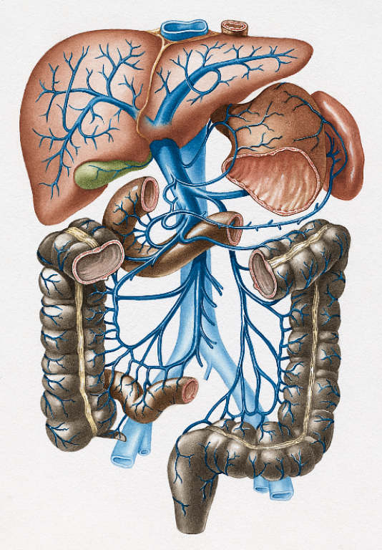
Veine porte-hépatique
Le sang en provenance de l’estomac, la rate, le pancréas et de l’intestin est dirigé vers le foie par la veine porte hépatique
Le sang y est détoxiqué et les nutriments transformés avant d’être réacheminés au cœur par la veine hépatique
http://musibiol.net/biologie/animat/trajet_sang.htm
50

Slide 51
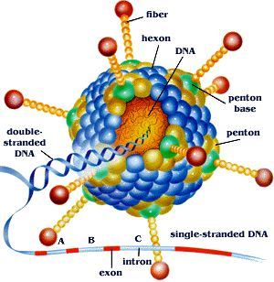
Foie: pathologies
  Infection des hépatocytes
Hépatite infectieuse canine:
  Cause : adénovirus canin (CAV-1)
  Signes cliniques:
    Fièvre
    Soif intense et diminution d'appétit
    Hépatomégalie
    Hypertrophie des amygdales
    Douleur abdominale
    Vomissement et diarrhée
    Inflammation de la conjonctive
    Désordre neurologique (épilepsie, perte d'équilibre, désorientation et coma)
  Vaccination possible (avec la maladie du Carré)
51

Slide 52
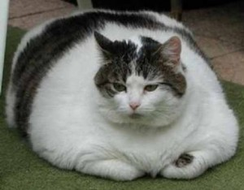
Foie: pathologies
  Surcharge lipidique du foie amenant à un mauvais fonctionnement
Lipidose hépatique:
  Causes:
    Chats (obèses) qui cessent de s’alimenter (ex: stress ou infection)
      Accumulation de triglycérides dans le foie (« Syndrome du foie gras »).
  Signes cliniques :
    Anorexie
    Jaunisse
    Regard vide
    Salivation excessive
    Coma et mort de l'animal
52

Slide 53
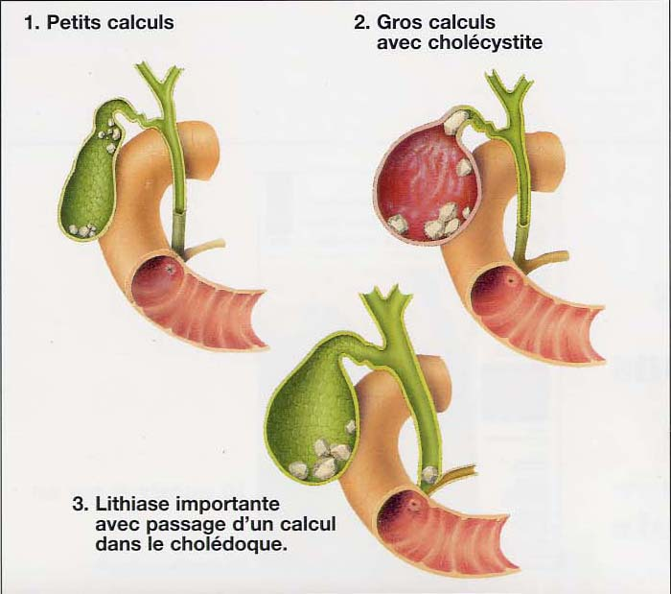
Vésicule biliaire: pathologie
  Cristallisation du cholestérol dans la vésicule biliaire pouvant bloquer le canal cystique
Calculs biliaire:
  Causes:
    ↑ [cholestérol] ou ↓ [sels biliaires] dans la bile.
    La bile excrète le cholestérol et les sels biliaires le maintiennent en solution dans la bile.
  Signes cliniques :
    Douleur intense qui irradie dans la région su thorax
53

Slide 54
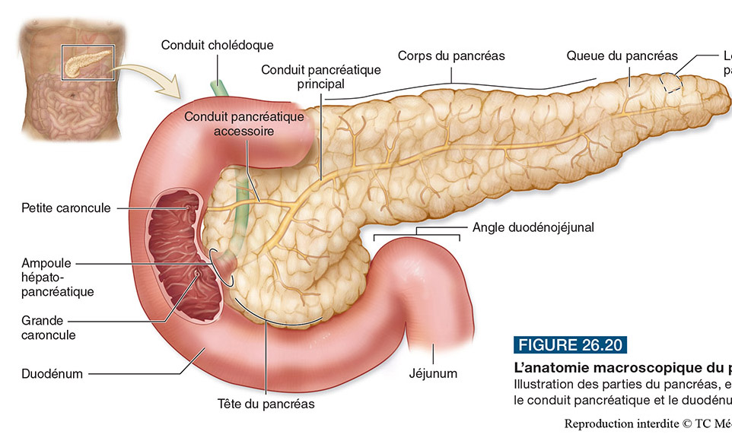
Pancréas: Anatomie
54

Slide 55
Pancréas: Une glande…
Glande mixte: exocrine & endocrine
  Fonction exocrine (99%):
    Acini pancréatiques
    Sécrètent le suc pancréatique destiné au duodénum via le conduit pancréatique et accessoire
  Fonction endocrine (1%):
    Îlots pancréatiques ou de Langerhans.
    Produisent et sécrètent des hormones (insuline et glucagon) → dans le sang
55
(Marieb 2010 p. 1025)

Slide 56
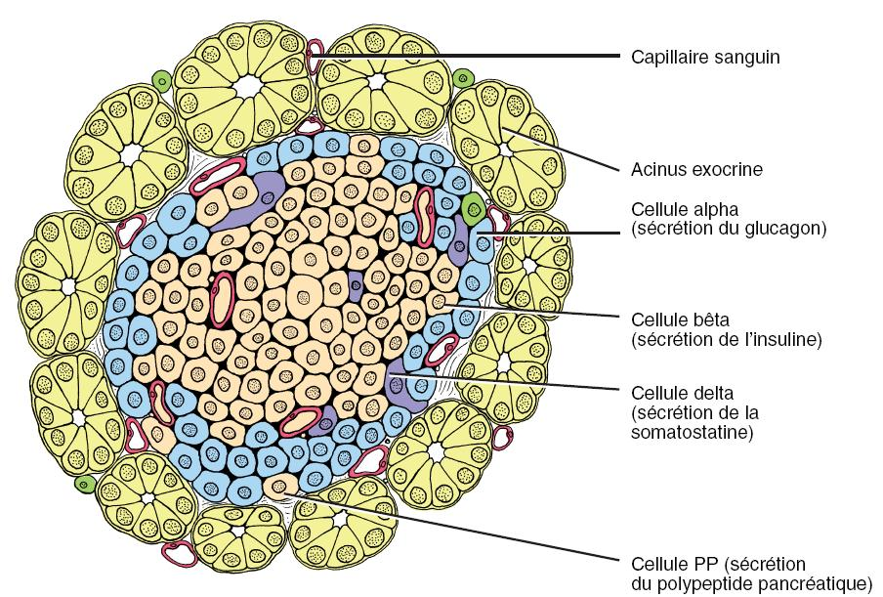
Histologie du pancréas
56

Slide 57
Pancréas: Digestion chimique
Composition du suc pancréatique :
  Eau
  Solution alcaline (ion bicarbonate, HCO₃⁻ )
    Rend pH un peu alcalin→neutraliser le chyme gastrique (acide)
    Inactive la pepsine de l’estomac
    Établit un pH optimal à l’action des enzymes du duodénum.
  Enzymes :
    Amylase pancréatique → amidon/glycogène
    Trypsinogène (forme inactive) → protéines
    Lipase pancréatique → Triglycérides
57

Slide 58
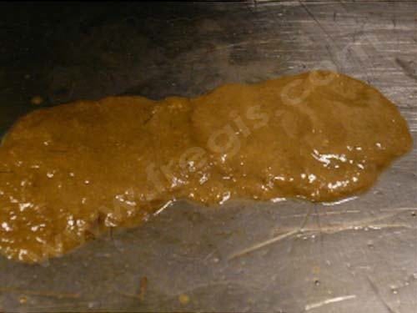
Pancréas: pathologie
  Diminution de la sécrétion du suc pancréatique
Insuffisance pancréatique:
  Causes: Pancréatites chroniques ou atrophie des acinis pancréatiques
    Faible digestion des glucides, protéines et surtout des graisses.
  Signes cliniques:
    Perte poids
    Diarrhée graisseuse
      stéatorrhée
    **Le pancréas est le seul à produire les enzymes nécessaires à la digestion des lipides au niveau de l’intestin grêle.
58

